Slide 1

HANS KRISTIAN VARIAN K
Enkapsulasi
adalah sebuah proses dimana atribut dan method di bungkus di dalam program untuk mencegah akses yang ilegal

Slide 2

Information Hiding
Menyembunyikan informasi dari suatu class agar tidak bisa diakses dari luar class, caranya hanya
dengan memberikan modifier private pada varibel yang ingin kita hiding.
Modifier
PUBLIC
Semua variabel dan method yang ada di public dapat di akses di semua class dan subclass yang sama , dan package yang berbeda.
PROTECTED
Semua variabel yang ada di protected hanya dapat di akses di class dan subclass di package yang sama.
PRIVATE
Semua variabel yang ada di protected hanya dapat di akses di class yang sama.

Slide 3
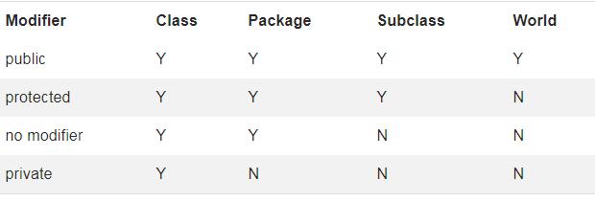
Y artinya bisa diakses;
N artinya tidak bisa diakses;
Subclass artinya class anak;
World artinya seluruh package di aplikasi.

Slide 4

Polimorfisme
Polymorphism sering dikaitkan dengan penggunaan lebih dari satu metoda dengan nama sama. Penggunaan metoda dengan nama sama dapat diterapkan dengan method overloading dan method overriding.

Slide 5
Overiding
Method overriding merupakan method yang parrent class yang ditulis kembali oleh subclass. Aturan dari method overriding pada Java : Parameter yang terdapat pada method overriding di subclass harus sama dengan parameter yang terdapat pada parent class
2. Overloading
Method Overloading adalah sebuah kemampuan yang membolehkan sebuah class mempunyai 2 atau lebih method dengan nama yang sama, yang membedakan adalah parameternya. Pada method overloading perbedaan parameter mencakup : Jumlah parameter. Tipe data dari parameter

